Slide 1
원주 13-14주차

Slide 3
기저 투석
2. MPR
3. Rejection

Slide 4
기저투석 (13399명 중)
Preemitive : 4506(33.629)
혈액투석(5666명)
복막투석(2117명)
1)이식 전 한달은 제외
2)복막 :
복막과 관련된 코드가 3달이상
3)혈액:
혈액과 관련된 코드가
3달이상
4)Both:
복막과 관련된 코드가
3달이상 +
최초의 복막투석을 받은 날에서 한달을 제외하고도 V001이 10회이상
5666명
(42.287)
1110명
(8.284)
2117명
(15.8)

Slide 5
MPR (Maintainence)
정의 : 약제 순응도
1)fu일수 = 이식시행일에서 신성적 발생일, 재이식, 사망까지
2)Total MPR : 약제처방일수 / fu일수
3) 1-year MPR : 1년 내 약제처방일수 / 1년 {Min(1년, 신성적발생일,재이식,사망)}
약제 : cyclosporine / tacrolimus / steroid / azathioprine / MMF / sirolimus / everolimus 7가지
everolimus는 Total MPR 분석에서 제외 (13399명 중 13명만임)
sirolimus는 1-year MPR 분석에서 제외 (이식 후 1년 내에 복용하는 자가 소수)
(fu일수를 계산할 때, 날짜 및 총처방일수가 같은 행만 중복처리)

Slide 6
MPR (Maintainence)
1)약제별, 소득분위 5그룹별로
MPR >= 0.9 / MPR >= 0.95 / MPR >= 1의 비율을 계산
2)소득분위 5그룹을 Main variable로 두고, MPR >= 0.9 / MPR >= 0.95 / MPR >= 1을 Y로 두고
Logistic 시행
-> 소득분위가 높을수록 약을 잘 먹는 경향

Slide 7
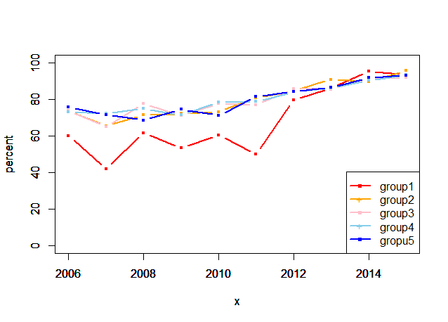
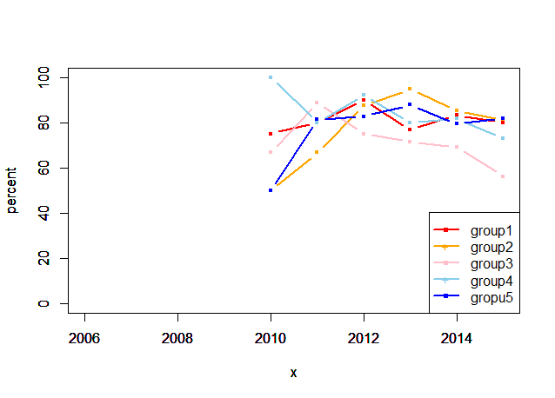
MPR (Maintainence)
Base Characteristic
Steroid
Sirorimus

Slide 8
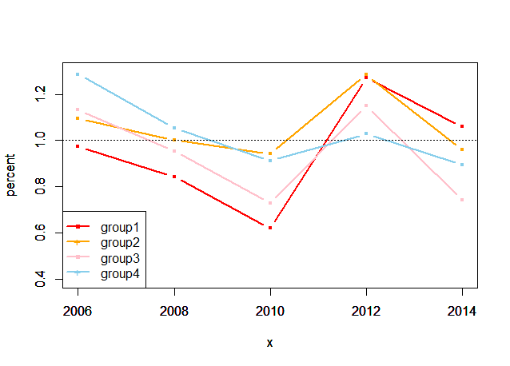
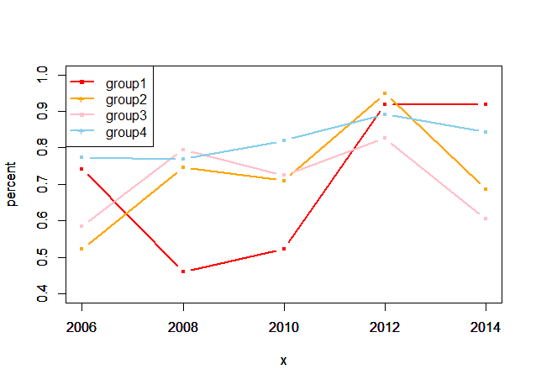
MPR (Maintainence)
Logistic
Steroid
Tacrolimus

Slide 9
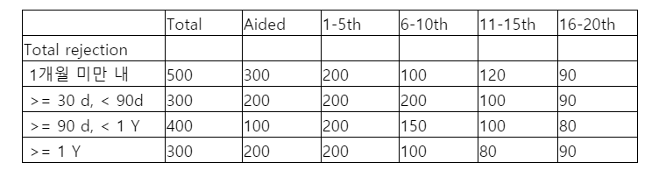
Rejection
정의 : 신성적이 안좋아 지기 전에 처방받는 약제
1)이식 후 한 번이라도 기입이 되면 Rejection
2)한 개인이 1개월 미만 내 rejection >=30d, < 90d rejection 등 여러 범주에 속할 수 있음
약제 : Total / High dose steroid / ATG / Rituximab / IVIG / Plasmapheresis

Slide 10
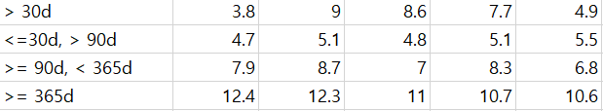
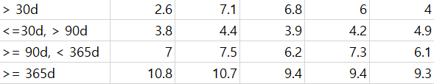
Rejection
total
High dose steroid
분모는 해당 기간까지 사건(신성적, 사망)이 발생하지 않은 사람의 N수

Slide 11
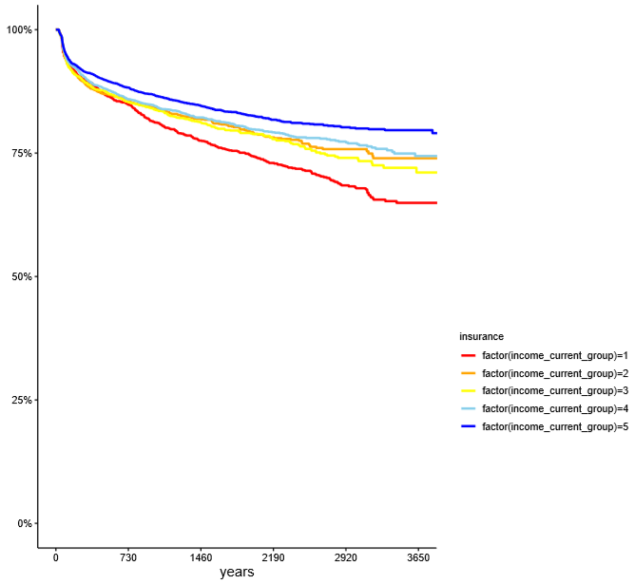
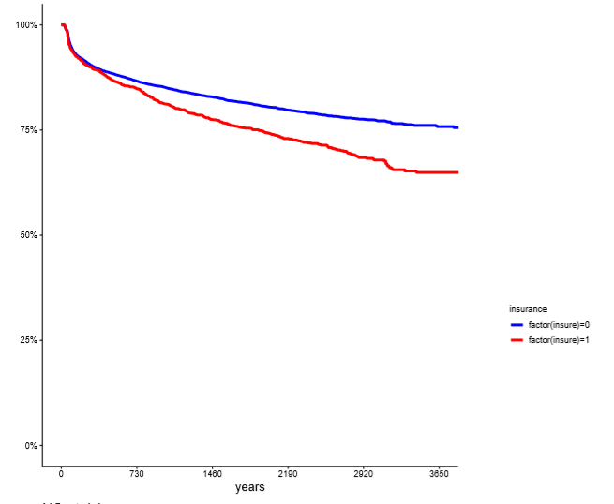
신성적

